Slide 1
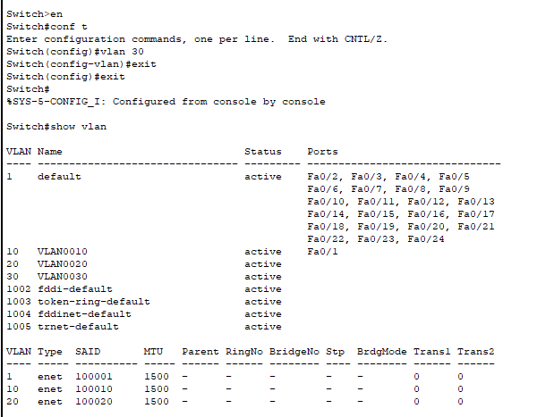
2章課題 問２のスクリーンショット
Switc1のCLI

Slide 2
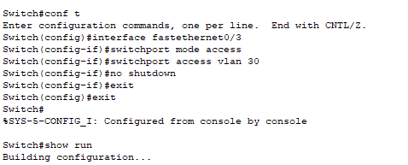

Slide 3
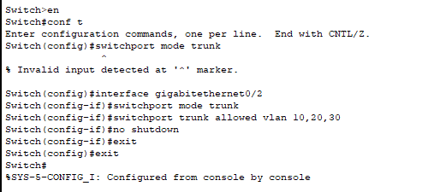

Slide 4
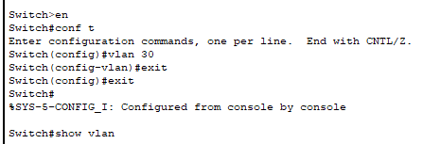
Switc2のCLI

Slide 5
